Slide 1

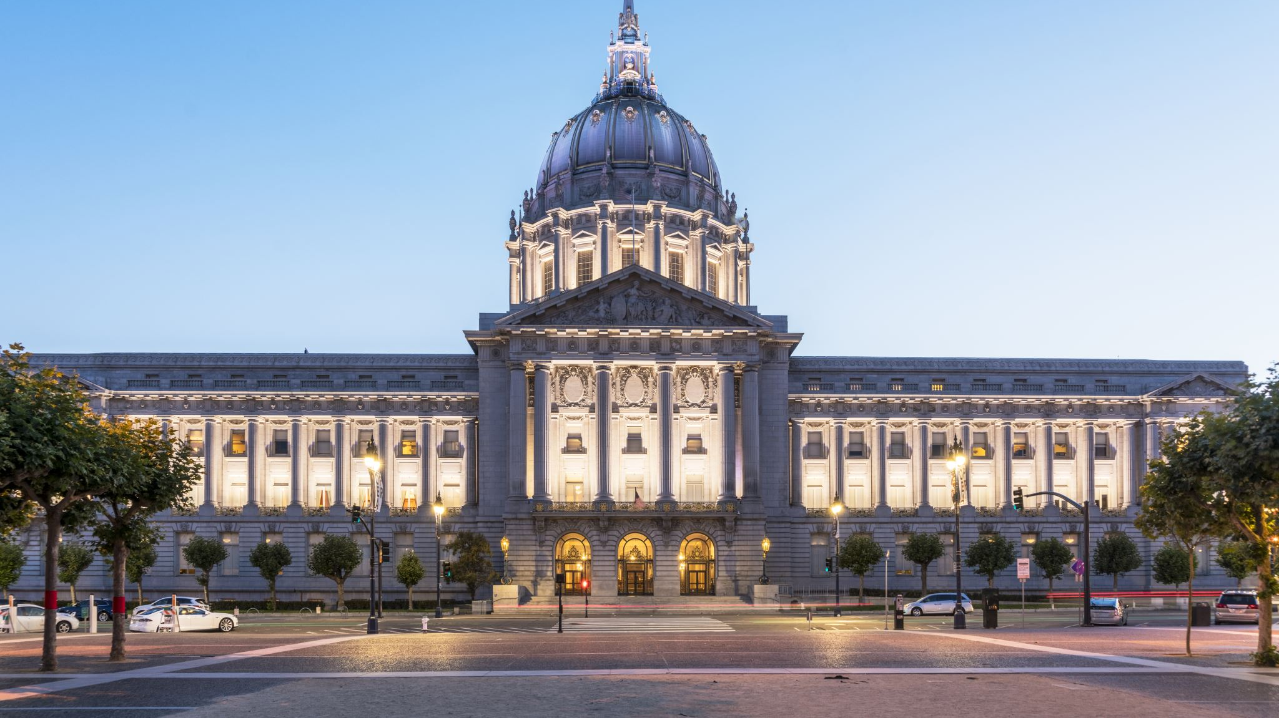
Il concilio di trento
1545-1563

Slide 2
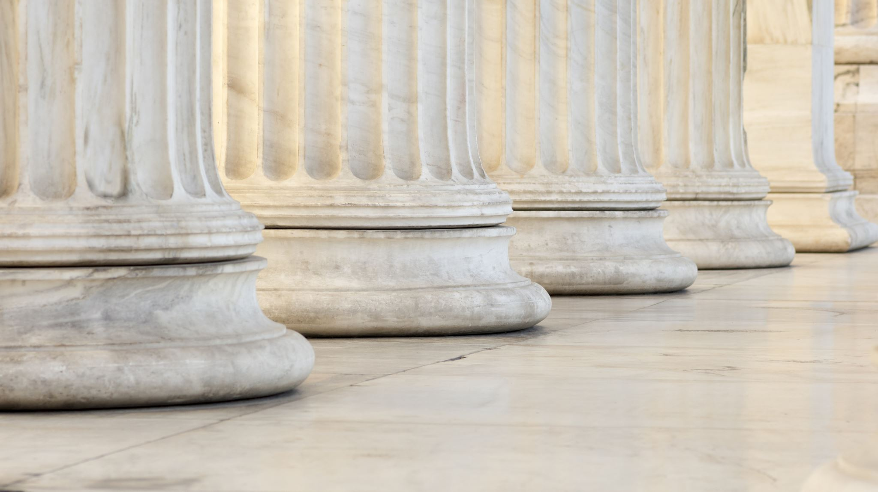

La convocazione del concilio
Benchè a lungo richiesto, il concilio generale fu convocato più di vent’anni dopo lo scoppio della crisi luterana: per quali motivi?
  differente idea di concilio tra riformatori e curia romana
    per Roma il concilio doveva essere convocato e guidato dal papa
    per i tedeschi, il concilio avrebbe dovuto essere libero, cristiano e in terra tedesca
  Il problema è, ancora una volta, l’ecclesiologia conciliarista
Il papato, fino a Paolo III, manca dell’autorevolezza necessaria per compiere un passo di questa portata, perché non ha ancora aderito al rinnovamento in atto nella Chiesa
I papi di questo periodo:
  Leone X
  Adriano VI
  Clemente VII

Slide 3
Adriano VI
N. 1459
papa dal 1522 al 1523
«Tu devi pertanto promettere in nome nostro che noi intendiamo usare ogni diligenza perché sia emendata anzitutto la corte romana, dalla quale tutti questi mali hanno preso l’avvio» (1522)

Slide 4

Clemente VII
Nato nel 1478, figlio naturale, poi legittimato, di Giuliano de’ Medici, fratello di Lorenzo il Magnifico; il padre morì un mese prima della sua nascita nella «Congiura dei Pazzi».
A 35 anni diventa arcivescovo di Firenze (1513) e cardinale.
Eletto papa con l’appoggio di Carlo V nel 1523, muore nel 1534.
Le posizioni politiche di Clemente VII condizionarono la questione del concilio: Carlo V lo voleva, per affermare il proprio potere nell’Impero; il papa al contrario mirava a indebolire Carlo V.

Slide 5
Il sacco di roma
Nel 1519 il giovane Carlo d’Asburgo divenne imperatore con il nome di Carlo V. Oltre che sulla Spagna, l’Italia meridionale e la Sicilia, e la Sardegna, Carlo V regnava sulle terre degli Asburgo in Austria e in Boemia, sulla Fiandra e sui Paesi Bassi.
Per contrastare questa egemonia, il re di Francia Francesco I diede vita a un’alleanza antispagnola, la Lega di Cognac (1526), cui aderì anche il papa Clemente VII, anch’egli preoccupato che un impero troppo potente nella penisola avrebbe soffocato i territori della Chiesa.
Carlo V considerò il voltafaccia del papa (che era stato eletto con il sostegno di Carlo V e della casa di Spagna) un tradimento.
Nel 1527 in Italia erano presenti i 12 000 Lanzichenecchi che avrebbero dovuto annientare la Lega di Cognac ma furono lasciati senza paga e senza vettovagliamenti: i Lanzichenecchi prima devastarono le campagne, poi marciarono su Roma.

Slide 7
Il sacco di roma
Arrivati alle mura, i Lanzichenecchi sbaragliarono i 3000 mercenari svizzeri che le difendevano e misero a ferro e fuoco l’intera città: i cittadini romani furono massacrati; principi, cardinali, mercanti furono torturati dai Lanzichenecchi perché rivelassero dove avevano nascosto le proprie ricchezze; i preti furono messi alla gogna; le monache furono violentate così come le donne nelle loro case; le chiese vennero devastate e molte opere d’arte distrutte:
«Sentivansi i gridi e urla miserabili delle donne romane e delle monache, condotte a torme da’ soldati per saziare la loro libidine […]. Udivansi per tutto infiniti lamenti di quegli che erano miserabilmente tormentati, parte per astrignerli a fare la taglia parte per manifestare le robe ascoste. Tutte le cose sacre, i sacramenti e le reliquie dei santi delle quali erano piene tutte le chiese, spogliate de’ loro ornamenti, erano gittate per terra; aggiungendovi la barbarie tedesca infiniti vilipendi» (Francesco Guicciardini, Storia d’Italia, Libro XVIII, cap. VIII, r. 74-82).

Slide 8
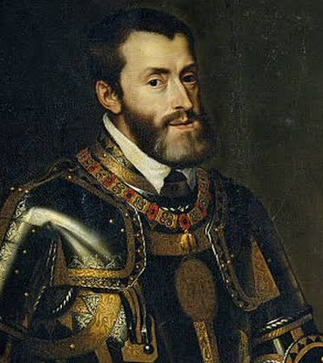
Il sacco di roma
Carlo V, che era un cattolico fervente, non fece nulla per far cessare il saccheggio. I Lanzichenecchi restarono a Roma nove mesi, durante i quali il papa si salvò asserragliandosi nella fortezza di Castel Sant’Angelo con la sua corte.
Alla fine i Lanzichenecchi si ritirarono solo dietro il pagamento di un altissimo riscatto in oro e preziosi e perché restare era diventato impossibile: la città era rimasta senza viveri, le strade erano piene di cadaveri insepolti, l’acqua mancava perché tutte le fontane erano state distrutte e le epidemie falciavano sia le vittime sia i loro carnefici.

Slide 9
Il Sacco di roma
Il fatto ebbe, nell’immaginario dell’epoca, il valore di uno shock, fu vissuto come uno stupro: esso segnava la fine del Rinascimento.

Slide 10
Paolo III (1468-1549)
Alessandro Farnese, fratello di Giulia, amante di Alessandro VI, ebbe il cappello cardinalizio a ventitrè anni (1493)
Ebbe un’amante e quattro figli, ma intorno al 1515 (a circa quarantacinque-cinquant’anni) cambiò tenore di vita.
All’epoca dell’elezione aveva già sessantasei anni, ma era un uomo di grande intelligenza e consapevole dei problemi della Chiesa.

Slide 11
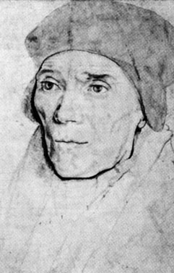
Paolo III
Adottò cinque importanti misure per la riforma della Chiesa:
  Rinnovamento del collegio cardinalizio con l’inserimento di personalità favorevoli al rinnovamento come Gasparo Contarini, Giovanni Maria Ciocchi del Monte, Marcello Cervini, Gian Pietro Carafa, John Fisher, Reginald Pole, Giovanni Morone.
  Inquisizione romana
  Consilium de emendanda ecclesia
  Riorganizzazione dei dicasteri finanziari della Curia (Dataria, Cancelleria, Camera Apostolica, Rota, Penitenzieria
  Rientro dei vescovi nelle loro diocesi di residenza

Slide 12
Sebastiano Ricci, Papa Paolo III ha la visione del Concilio di Trento. Olio su tela, 1687-1688. Piacenza, Musei Civici

Slide 13
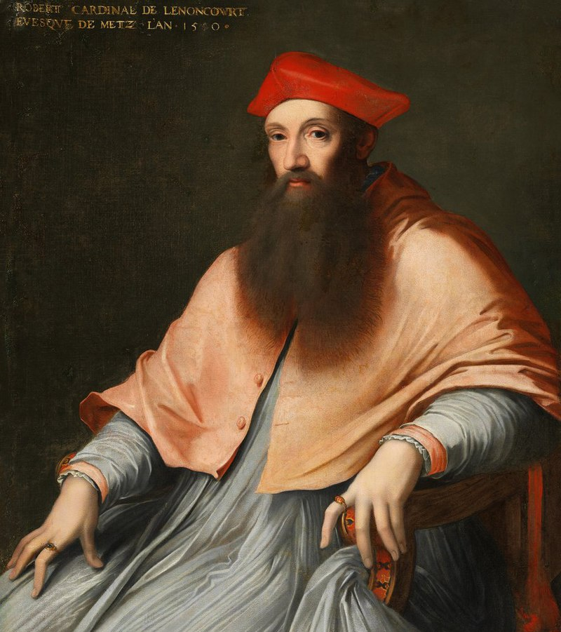
I tentativi di convocazione di un concilio
Mantova, 1537
Trento, 1542
Trento, 1545
Il concilio si apre il 13 dicembre 1545 alla presenza di 31 persone, più i tre cardinali legati Del Monte, Cervini e Reginald Pole.
Quattro obiettivi:
  estinguere l’eresia
  riformare la Chiesa
  riportare l’unità tra i cristiani
  trovare un accordo tra i principi cristiani per far fronte al pericolo turco

Slide 14
Congregazione generale del Concilio nella chiesa di S. Maria Maggiore, Museo del Palazzo del Buonconsiglio, Trento.

Slide 15
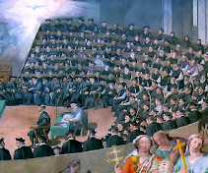
organizzazione del concilio
Modalità dei lavori:
  presidenza dei legati papali, che stabilivano l’ordine del giorno
  questioni dottrinali e disciplinari dovevano essere affrontate insieme
  votazioni pro capite ma i membri non potevano delegare dei procuratori; il voto dei rappresentanti degli ordini mendicanti e degli abati valeva 1/3.
Il concilio durò 18 anni ed ebbe tre sessioni:
  1545-1549, sotto Paolo III (con momentanea traslazione a Bologna)
  1551-1552, sotto Giulio III
  1562-1563, sotto Pio IV
Questa foto di Autore sconosciuto è concesso in licenza da CC BY-NC-ND

Slide 16
il primo periodo
Vengono affrontate le questioni dottrinali sollevate dalla Riforma:
Rivelazione, Canone delle Scritture
Peccato originale
Giustificazione
Sacramenti in genere, Battesimo e Cresima in particolare
Per le questioni disciplinari:
Obbligo dell’insegnamento della Sacra Scrittura e della predicazione
Qualificazione del ministero episcopale

Slide 17
Un’idea organica
«Alla questione delle fonti della rivelazione, fa seguito la tematica del peccato originale, vale a dire la considerazione dell’attuale situazione storica dell’uomo. Da qui si passa coerentemente al tema della sua riabilitazione (la “giustificazione”) ovvero alla dottrina della redenzione, per trattare infine del dono della grazia che si realizza nel tempo mediante i sacramenti. Si tratta, come si vede, d’una particolare scelta e successione logica e di argomenti che obbedisce all’esigenza di offrire alla cattolicità una base di fede sicura, guadagnata per opposizione alle tesi dei “novatori” giudicate inaccettabili » (Buzzi, 20-21).

Slide 18

il conflitto tra carlo v e paolo iii
L’imperatore stava per avere la meglio sulla Lega di Smalcalda (Muehlberg 1547)
Muoiono Francesco I di Francia e Enrico VIII d’Inghilterra
Paolo III ritira il contingente pontificio inviato a sostegno di Carlo V
La Curia romana medita di trasferire il Concilio altrove
Epidemia di tifo a Trento
Trasferimento del Concilio a Bologna (marzo 1547)
Carlo V decide di muoversi autonomamente per risolvere le questioni religiose dell’Impero: Interim di Augusta 1548.
10 settembre 1547: assassinio di Pier Luigi Farnese (figlio del papa) e occupazione della città di Piacenza da parte delle truppe imperiali

Slide 19
Hubert Jedin:
«le due parti continuarono a cercare di evitare una rottura completa. Il papa lasciò che il concilio bolognese trattasse, ma non pubblicasse alcun decreto; l’imperatore diede alla Chiesa dell’impero un assetto provvisorio, senza la collaborazione diretta del pontefice, ma con la sua tacita tolleranza»

Slide 20
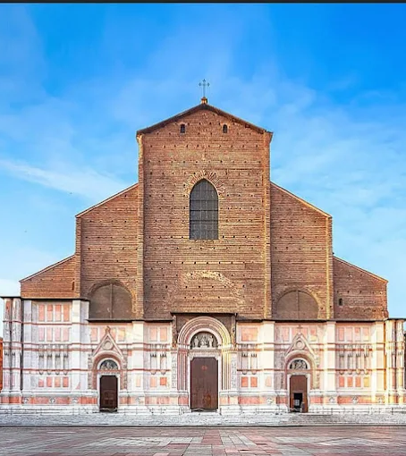
il concilio a bologna
A Bologna i lavori procedono per due anni (aprile 1547-settembre 1549, IX e X sessione) (Sede: basilica di San Petronio, nella foto)
Non viene approvato nessun decreto, ma la partecipazione di un numero più ampio di teologi, la disponibilità delle biblioteche degli Studia e il clima della città universitaria permettono di gettare delle solide basi per il lavoro successivo.
Paolo III convoca un’assemblea internazionale a Roma per l’inizio del 1550, per tracciare le linee della riforma della Chiesa, ma muore il 10 novembre 1549.

Slide 21

Giulio III
Giovanni Maria Ciocchi del Monte
Nato 1487
Eletto 1550
Defunto 1555
Vescovo di Pavia dal 1521 al 1530 e dal 1544 al 1550
Bolla Cum tollenda: stabilisce la continuatio del Concilio e la sua reductio (ritorno) a Trento.
Sessioni XI-XVI, dal maggio 1551 all’aprile 1552

Slide 22
la ripresa del concilio
Nuova organizzazione: un solo legato (card. Crescenzio, canonista ma non favorevole alle riforme), e due copresidenti (Lippomani e Pighino)
Scarsa presenza italiana, molto forte quella spagnola, e anche quella di personalità di area tedesca; del tutto assenti i francesi.
Il lavoro compiuto a Bologna permise di velocizzare le discussioni
Decreti dogmatici su Eucaristia (presenza reale, transustanziazione), Penitenza e Unzione degli infermi. Stile più attento alla realtà pastorale
Decreti disciplinari: molte discussioni su esenzione dei religiosi, modo di conferire gli ordini e benefici, su commende, ma senza risultati.
Sospensione del concilio nell’aprile del 1552 per lo scoppio del conflitto tra Carlo V e Maurizio di Sassonia: i vescovi tedeschi lasciano Trento
Giulio III muore tre anni dopo senza riuscire a riconvocare il concilio né a riformare la Curia.

Slide 23
Marcello II
Nato 1501
Eletto papa per acclamazione il 9 aprile 1555
Morto il 1° maggio 1555
Eminente umanista ed autentico riformatore, Marcello Cervini, già dal nome (Marcello II) volle far intendere di voler restare da papa quello che era stato prima.
Si impegnò immediatamente a corrispondere concretamente alla esigenza che gli era stata manifestata subito dopo la sua elezione: «Da vent’anni si è parlato di riforma e si è apertamente ammessa la sua necessità, ma nulla si è fatto».
Egli volle passare dalle parole ai fatti ma gli mancò il tempo, perché morì dopo soli venti giorni di pontificato. Ciò non impedì ad Hubert Jedin di indicarlo come «il primo papa della riforma cattolica » (Jedin, Gli inizi, 579-580).

Slide 24
Paolo IV
Gian Pietro Carafa, nato 1476, eletto 1555 (a 79 anni!), morto 1559
Fondatore dei Teatini insieme a san Gaetano da Thiene, uomo di rigore morale altissimo e di profonda vita religiosa, ma dal carattere tanto impulsivo da mancare talvolta di discernimento.
Infelice scelta dei collaboratori, specialmente del cardinal nipote Carlo Carafa (condannato a morte sotto Pio IV e strangolato in carcere nel 1561).
Paolo IV dichiara guerra a Filippo II di Spagna e ne viene sconfitto (pace di Cave, 1557)
Toglie l’appoggio al card. Pole, impegnato nella ricattolicizzazione dell’Inghilterra.
Non riattiva il concilio, preferendo agire in prima persona

Slide 25
Paolo IV e l’inquisizione
Già nel periodo in cui presiedeva la Congregazione del Sant'Uffizio, il cardinale Carafa aveva promosso e in parte anche condotto processi per eresia che coinvolsero grandi personalità della Chiesa di allora.
Particolare attenzione fu rivolta al circolo dei cosiddetti Spirituali, presenti all'interno della Chiesa, che sostenevano tesi vicine a quelle dei protestanti; tra questi erano Giovanni Morone e Vittore Soranzo.
Si erano raccolti corposi, per così dire, dossier anche su diversi cardinali (tra cui l'arcivescovo di Canterbury Reginald Pole), ma il processo era stato bloccato da papa Giulio III (1550-1555), contrario a una politica così repressiva nei confronti dei vertici della Chiesa.
Una volta diventato papa, uno dei suoi primi provvedimenti fu volto a innalzare l'Inquisizione a organo di governo della Chiesa a tutti gli effetti. Diventarono di competenza del tribunale del Sant'Uffizio anche la repressione degli abusi ecclesiastici (come ad esempio il cumulo di benefici) e la riforma della Curia romana. Il raggio d'azione del tribunale si allargò quindi, dal solo ambito dottrinale fino a quello politico e amministrativo. Il papa presenziò di persona a molte riunioni della Congregazione. Nominò Grande Inquisitore il cardinale Michele Ghislieri. Il pontefice lo incaricò di riprendere i vecchi “dossier”: furono riaperti processi già conclusi e ne vennero inaugurati di nuovi.

Slide 26
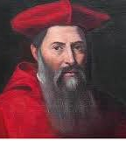
Paolo IV e l’inquisizione
Uno dei vescovi che si trovò a dover affrontare un secondo processo fu Vittore Soranzo, già condannato una prima volta e che aveva da anni perso ogni potere nella diocesi di Bergamo, sostituito da un vicario nominato dal Sant'Uffizio. Non sono ben chiari i contorni di questo secondo processo del 1556-1557, per via della carenza di fonti, ma sappiamo che Soranzo, richiamato più volte a Roma, non si poté presentare perché gravemente ammalato. Morirà infatti il 13 maggio 1558, pochi giorni dopo la conclusione del processo, che lo aveva condannato alla privazione del vescovado.
Un'altra vittima illustre della campagna di repressione avviata dal pontefice fu il cardinale Giovanni Morone, nel 1555 avversario del pontefice nel conclave che portò alla sua elezione. Il 31 maggio 1557 Paolo IV lo fece arrestare e imprigionare in Castel Sant'Angelo sotto l'accusa di essere un sostenitore dell'eresia luterana. Sottoposto a processo, Morone riottenne la libertà soltanto dopo la morte di Paolo IV.

Slide 27
Paolo IV e l’INquisizione
Non furono solo queste importanti personalità, protagoniste della corrente "moderata" e "riformata" del cattolicesimo cinquecentesco a essere processate durante il pontificato di Paolo IV: la sua fu infatti un'operazione molto più estesa e capillare. Solo per citare alcuni altri vescovi inquisiti: Alberto Duimio, vescovo di Veglia, Andrea Centanni, vescovo di Limassol, Pietro Antonio Di Capua, arcivescovo di Otranto ed Egidio Foscarari, vescovo di Modena.
Il pontefice cercò anche di introdurre l'inquisizione in Francia, scontrandosi però con l'opposizione del Parlamento parigino.

Slide 28
L’index librorum prohibitorum
Nel 1557 l'Inquisizione istituì l'elenco delle pubblicazioni a stampa di cui la Santa Sede vietava la diffusione, chiamato Index librorum prohibitorum.
Il papa non approvò la prima edizione, uscita quell'anno, concedendo il placet alla seconda stesura, pubblicata il 30 dicembre 1558.

Slide 29
L’index librorum prohibitorum
Le proibizioni erano divise in tre classi: la prima comprendeva una serie di autori la cui produzione era proibita in toto, la seconda riguardava le singole opere condannate (ma non gli autori); la terza conteneva a sua volta tre tipologie di opere: a) i volumi anonimi, cioè quelli che non recassero indicazioni tipografiche; b) le opere che non avevano ricevuto il permesso ecclesiastico; c) tutti i libri di astrologia e magia.
In tutto, considerando anche gli errori dei compilatori, l'Indice comprendeva 904 titoli. Tra i nomi di autori che vengono oggi riconosciuti come figure importanti della cultura europea, vi è anche quello di Erasmo da Rotterdam.
All'indice era allegata una lista di 45 edizioni di Bibbie e Nuovi Testamenti proibiti, nonché di stampatori messi al bando.
L'Indice promulgato sotto Paolo IV (detto quindi paolino) è estremamente più severo di quelli dei suoi successori, a cominciare da quello promosso da papa Pio IV (detto tridentino, poiché discusso durante il Concilio di Trento).

Slide 30
Riforma della curia romana
Paolo IV aumentò il numero dei cardinali riformatori al punto che vennero a costituire la maggioranza del collegio.
Intervenne inoltre decisamente sulla dataria: deputata a gestire le dispense, era uno dei dicasteri che più generavano il malaffare curiale.
Paolo IV emanò norme severe sulla commenda e riuscì là dove Paolo III aveva fallito, poiché obbligò i vescovi residenti a Roma a ritornare nelle proprie diocesi (da 113, quali erano nel 1556, ne rimasero solo 12).
Inoltre, costrinse i frati e i monaci girovaghi dello Stato Pontificio a rientrare nei loro conventi e monasteri.

Slide 31
una valutazione
«In definitiva, il rigore innegabilmente accresciuto di tutti i provvedimenti ecclesiastici costituì un grande passo in avanti sulla via di una profonda riforma, ma l’unilateralità e la durezza dei provvedimenti, nonché la cecità verso i suoi nipoti, fecero apparire ai contemporanei il pontificato di Paolo IV come una grossa delusione».
«Per questo quando il papa, odiato da molti, morì nell’agosto 1559, le porte delle prigioni dove si trovavano i presunti eretici furono divelte, venne assaltato il palazzo dell’Inquisizione e fu oltraggiata la statua del pontefice in Campidoglio».
«Inviso ai contemporanei, Paolo IV ebbe però il merito storico di coinvolgere definitivamente il Papato e la curia nel rinnovamento in atto nella Chiesa cattolica, il che risultò determinante per il completamento e la successiva applicazione del concilio di Trento». (U. Dell’Orto)

Slide 32
Pio IV
Giovanni Angelo Medici, nato nel 1499 a Milano da una famiglia ”notabile”, non imparentata con i Medici di Firenze. Studia a Pavia e a Bologna e entra al servizio della Santa Sede a Roma nel 1527. Nel 1529 però è arciprete di Mazzo in Valtellina, da dove il papa Clemente VII, lontano parente lo richiama a Roma nel 1529 e lo nomina protonotario apostolico. Gode della fiducia di Paolo III (1543-1549) e combina il matrimonio del fratello Gian Giacomo con una donna della famiglia dei principi Orsini. È creato cardinale nel 1549. Sotto Giulio III è nominato prefetto della Segnatura di Grazia, legato in Romagna, governatore di Campagna e Marittima. Sotto Paolo IV preferisce allontanarsi da Roma e tornare in Lombardia (anche per curare la gotta che lo affliggeva). Partecipa ai quattro conclavi che si tengono tra il 1549 e il 1559.
Il conclave che si apre il 5 settembre 1559 (presenti 47 cardinali su 55) si chiude (dopo 112 giorni) il 25 dicembre con la sua elezione. Prende il nome di Pio IV.

Slide 33
PIO IV e il concilio
Con la bolla Ad ecclesiae regimen (29 novembre 1560) riapre il concilio, vincendo l’opposizione del re di Spagna Filippo II, dell’imperatore Ferdinando I e della corte francese (controllata da Caterina de’ Medici e dal cardinale Carlo di Lorena).
In effetti il concilio, convocato per il 5 aprile 1561 si aprì effettivamente solo il 18 gennaio 1562 (sessioni XVII-XXV).
Pio IV nominò cinque legati:
  Ercole Gonzaga vescovo di Mantova
  Girolamo Seripando, arcivescovo di Salerno e già generale degli Agostiniani
  Giacomo Puteo, canonista (poi gli subentra Marco Sittich di Hohenems)
  Stanislao Hosio vescovo di Warmia in Polonia
  Ludovico Simonetta, canonista
Notes:
Carlo di Guisa, o di Lorena: nato nel 1524, arcivescovo di Reims nel 1538 (14 anni), accumula diverse prebende ecclesiastiche. Nel 1550 diventa vescovo di Metz (dopo essere stato coadiutore del vescovo precedente, Giovanni di Lorena, suo zio). Cardinale nel 1547; muore nel 1574.

Slide 34
La ripresa del concilio e la prima crisi
18 gennaio 1562: il concilio viene riaperto alla presenza di 109 tra cardinali e vescovi, 4 abati e 4 generali di ordini religiosi.
PRIMA CRISI (mese di aprile): sulla questione della residenza dei vescovi
  è un’esigenza di diritto divino (quindi non dispensabile: questa posizione avrebbe rafforzato il ruolo dell’episcopato nella Chiesa)…
  o una questione di diritto ecclesiastico (quindi il papa poteva dispensare dall’obbligo)?
Nella votazione, 35 vescovi sono per la seconda proposta, ma 36 rimettono la questione al papa. Si decide di rinviare la discussione, e di passare ad altro argomento (comunione sotto le due specie, valore sacrificale della Messa, in sospeso dal 1551)

Slide 35
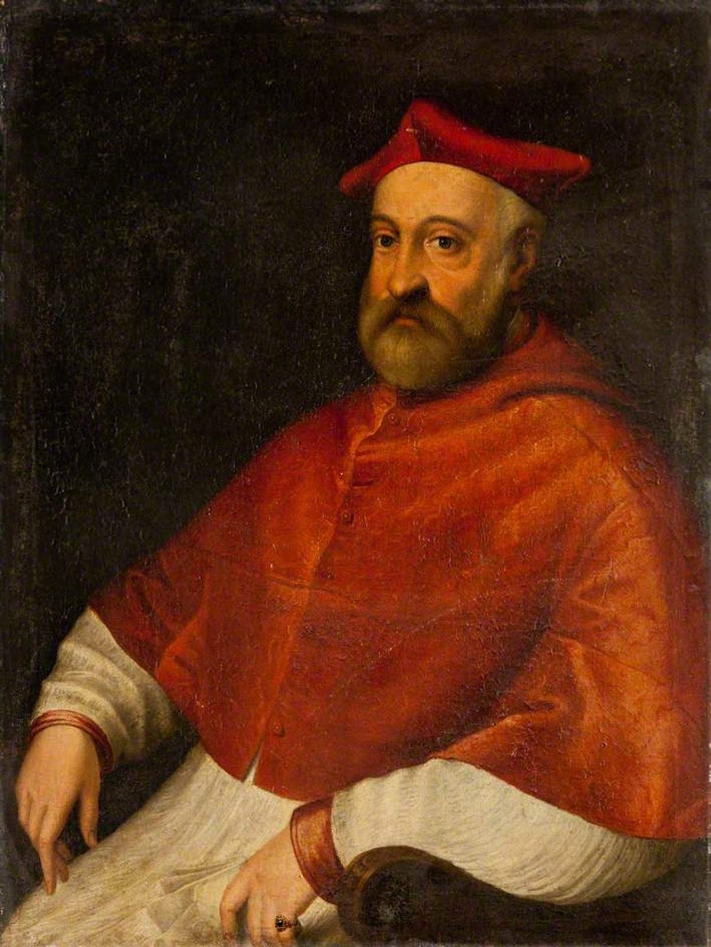
La seconda crisi
Paralizza il concilio per una decina di mesi tra il novembre 1562 e il luglio 1563.
I vescovi francesi, arrivati a Trento a novembre (guidati da Carlo di Lorena) vogliono discutere non solo della residenza, ma anche del rapporto tra il potere del papa e quello dei vescovi: «la giurisdizione episcopale proviene direttamente da Cristo o da Cristo mediante il papa?»
Francesi, spagnoli e parte degli italiani sono per la prima tesi, la maggioranza per la seconda. La situazione si blocca a lungo.
Ercole Gonzaga muore il 2 marzo 1563, Seripando cinque giorni dopo (si disse per gli strapazzi del concilio): alla guida del concilio rimane il Morone.
Notes:
Giovanni Morone: Nascita: 25 gennaio 1509, Milano
Morte: 1 dicembre 1580, Roma
Ruolo: Cardinale, diplomatico pontificio, protagonista della riforma cattolica nel XVI secolo.
Origini e formazione
Giovanni Morone nacque in una famiglia nobile milanese. Suo padre, Girolamo Morone, fu un importante uomo politico al servizio dei duchi di Milano. Grazie a questo ambiente colto e diplomatico, Morone ricevette un’educazione umanistica raffinata e fu presto introdotto negli ambienti ecclesiastici e politici della penisola.
Carriera ecclesiastica e diplomatica
Morone divenne molto giovane vescovo di Modena nel 1529. Si distinse soprattutto come abile diplomatico della Santa Sede, svolgendo missioni delicate nell’Europa attraversata dalla Riforma protestante.
Fu inviato come nunzio apostolico in Germania, dove cercò di mantenere il dialogo con i principi e con i riformatori luterani in un periodo estremamente teso dopo la diffusione delle idee di Martin Lutero.
Quando Morone fu inviato come nunzio pontificio nell’Impero germanico, incontrò diversi principi e teologi influenzati dalla Riforma di Martin Lutero.
Invece di attaccarli frontalmente, Morone adottò una strategia rara per l’epoca: dialogo e prudenza. Cercava di capire le loro ragioni e di mantenere aperti i canali diplomatici.
Questo atteggiamento, oggi sembrerebbe normale. Nel XVI secolo, invece, fece nascere sospetti. Alcuni a Roma iniziarono a mormorare che il cardinale fosse troppo vicino alle idee protestanti. Una reputazione pericolosa come portare polvere da sparo in una biblioteca.
Il Concilio di Trento
Morone fu una delle figure più importanti del Concilio di Trento (1545–1563), il grande concilio che definì la risposta cattolica alla Riforma protestante.
Negli ultimi anni del concilio fu nominato legato pontificio e svolse un ruolo decisivo nel portare a termine i lavori nel 1563. Era noto per la sua linea moderata e conciliatrice, favorevole al dialogo pur restando fermo nella dottrina cattolica.
Accuse di eresia e prigionia
Durante il pontificato di Paolo IV, Morone cadde in sospetto di simpatie filoprotestanti a causa dei suoi contatti con ambienti riformatori.
Nel 1557 fu arrestato dall’Inquisizione romana e rinchiuso a Castel Sant’Angelo.
Il papa Paolo IV, rigidissimo nella lotta all’eresia, fece arrestare Morone dall’Inquisizione romana.
Il cardinale venne rinchiuso a Castel Sant’Angelo a Roma.
Immagina la scena: un uomo che aveva rappresentato il papa nelle corti europee ora chiuso in una fortezza come sospetto eretico.
Non fu mai formalmente condannato, ma rimase prigioniero finché Paolo IV morì nel 1559. Con il nuovo pontificato fu completamente riabilitato. Da sospetto eretico tornò improvvisamente a essere uno degli uomini più autorevoli della Chiesa.
Il grande Concilio di Trento rischiò più volte di fallire per rivalità politiche tra impero, papato e monarchie europee.
Negli ultimi mesi del concilio, Morone fu nominato legato pontificio. Con abilità diplomatica riuscì a far superare le tensioni tra delegazioni e a chiudere finalmente i lavori nel 1563.
Molti storici ritengono che senza di lui il concilio avrebbe potuto finire senza conclusioni, lasciando la Chiesa in una crisi ancora più profonda.
Ultimi anni e influenza
Negli anni successivi Morone rimase uno dei cardinali più autorevoli della Chiesa. Partecipò a diversi conclavi e fu considerato persino papabile. Continuò a lavorare per l’attuazione delle riforme tridentine e per la stabilità della Chiesa in un’Europa divisa dalla religione.
Morì a Roma nel 1580.

Slide 36
L’uscita dalla crisi
Morone riesce a trovare un accordo con l’imperatore Ferdinando I e con il cardinale di Lorena: nella sessione XXIII (15 luglio 1563) si approva il compromesso:
  condanna della proposizione protestante sui vescovi
  non menzione della definizione del primato formulata a Firenze (1439)
  si afferma genericamente che “i vescovi sono posti dallo Spirito Santo a reggere la Chiesa di Dio” e da qui deriva l’obbligo grave della residenza, dalla quale, per grave necessità ci si può però svincolare, con dispensa della Santa Sede.
Da qui in avanti la strada è in discesa: si fa strada la consapevolezza che Suprema lex salus animarum.
Canone Tametsi (Matrimonio)
Impostazione “pastorale”
Notes:
1. La critica protestante all’episcopato tradizionale
I riformatori legati a Martin Lutero sostenevano che la struttura gerarchica della Chiesa medievale non fosse di istituzione divina nel modo in cui la presentava Roma.
In particolare affermavano che:
Il vescovo non possiede un grado sacramentale superiore al presbitero.
Per molti riformatori, vescovi e sacerdoti hanno lo stesso ordine sacerdotale.
Il potere episcopale deriva dalla comunità cristiana, non da una successione sacramentale distinta.
La successione apostolica istituzionale non è necessaria per la validità del ministero.
L’autorità ecclesiale dovrebbe essere più collegiale e legata alla predicazione della Parola, non alla gerarchia.
In breve: per gran parte del protestantesimo iniziale l’episcopato non è un ordine sacramentale distinto, ma piuttosto una funzione organizzativa nella comunità.
2. Il principio protestante del “sacerdozio universale”
Un’altra idea decisiva della Riforma era il sacerdozio universale dei credenti.
Secondo questa dottrina:
tutti i battezzati partecipano al sacerdozio di Cristo;
i ministri della Chiesa sono servitori della comunità, non una classe ontologicamente diversa.
Questo riduceva fortemente il ruolo sacrale dei vescovi.
3. La risposta del Concilio di Trento
Il Concilio di Trento reagì riaffermando la dottrina cattolica:
l’ordine sacro è un vero sacramento;
esiste una gerarchia sacramentale (vescovi, presbiteri, diaconi);
i vescovi sono successori degli apostoli;
possiedono pienezza del sacramento dell’ordine.
Il concilio difese quindi la struttura gerarchica della Chiesa contro le tesi riformate.
4. Una discussione interna anche tra i cattolici
Curiosamente, anche tra i vescovi cattolici presenti al concilio ci fu un forte dibattito su quanto fosse “divino” il potere dei vescovi e quanto dipendesse dal papa.
Alcuni volevano affermare con forza l’origine divina dell’episcopato; altri temevano che ciò potesse limitare l’autorità papale. Figure come Giovanni Morone dovettero mediare tra queste posizioni.
Canone Tametsi:
Il decreto Tametsi stabilì una norma nuova e molto precisa:
Perché il matrimonio sia valido, deve essere celebrato:
davanti al parroco (o a un sacerdote delegato)
alla presenza di almeno due testimoni
dopo la pubblicazione delle banns (annunci pubblici del matrimonio).
Se queste condizioni non sono rispettate, il matrimonio è nullo.
Questa fu una svolta enorme: la Chiesa passò da un sistema basato quasi solo sul consenso privato a una forma pubblica e controllata di celebrazione.
Un dettaglio curioso
Il decreto non fu applicato automaticamente ovunque.
Il Tametsi entrava in vigore solo nelle diocesi in cui veniva promulgato dal vescovo. In alcune regioni europee l’applicazione fu quindi graduale.
Conseguenze storiche
Il canone Tametsi:
eliminò in gran parte i matrimoni clandestini
rafforzò il controllo pastorale della Chiesa sul matrimonio
contribuì alla nascita dei registri parrocchiali di stato civile.
In molte zone cattoliche questi registri divennero i primi veri archivi sistematici della popolazione.

Slide 37
Intanto, nella casetta di Lucia, erano stati messi in campo e ventilati disegni, de’ quali ci conviene informare il lettore. Dopo la partenza del frate, i tre rimasti erano stati qualche tempo in silenzio; Lucia preparando tristamente il desinare; Renzo sul punto d’andarsene ogni momento, per levarsi dalla vista di lei così accorata, e non sapendo staccarsi; Agnese tutta intenta, in apparenza, all’aspo che faceva girare. Ma, in realtà, stava maturando un progetto; e, quando le parve maturo, ruppe il silenzio in questi termini:
- Sentite, figliuoli! Se volete aver cuore e destrezza, quanto bisogna, se vi fidate di vostra madre, - a quel vostra Lucia si riscosse, - io m’impegno di cavarvi di quest’impiccio, meglio forse, e più presto del padre Cristoforo, quantunque sia quell’uomo che è -. Lucia rimase lì, e la guardò con un volto ch’esprimeva più maraviglia che fiducia in una promessa tanto magnifica; e Renzo disse subitamente: - cuore? destrezza? dite, dite pure quel che si può fare.
[…]
- Sì, - disse Lucia: - ma come...?
- Come ho detto io, - riprese la madre: - cuore e destrezza; e la cosa è facile.
- Facile! - dissero insieme que’ due, per cui la cosa era divenuta tanto stranamente e dolorosamente difficile.
- Facile, a saperla fare, - replicò Agnese. - Ascoltatemi bene, che vedrò di farvela intendere. Io ho sentito dire da gente che sa, e anzi ne ho veduto io un caso, che, per fare un matrimonio, ci vuole bensì il curato, ma non è necessario che voglia; basta che ci sia.

Slide 38
- Come sta questa faccenda? - domandò Renzo.
- Ascoltate e sentirete. Bisogna aver due testimoni ben lesti e ben d’accordo. Si va dal curato: il punto sta di chiapparlo all’improvviso, che non abbia tempo di scappare. L’uomo dice: signor curato, questa è mia moglie; la donna dice: signor curato, questo è mio marito. Bisogna che il curato senta, che i testimoni sentano; e il matrimonio è bell’e fatto, sacrosanto come se l’avesse fatto il papa. Quando le parole son dette, il curato può strillare, strepitare, fare il diavolo; è inutile; siete marito e moglie.
- Possibile? - esclamò Lucia.
- Come! - disse Agnese: - state a vedere che, in trent’anni che ho passati in questo mondo, prima che nasceste voi altri, non avrò imparato nulla. La cosa è tale quale ve la dico: per segno tale che una mia amica, che voleva prender uno contro la volontà de’ suoi parenti, facendo in quella maniera, ottenne il suo intento. Il curato, che ne aveva sospetto, stava all’erta; ma i due diavoli seppero far così bene, che lo colsero in un punto giusto, dissero le parole, e furon marito e moglie: benché la poveretta se ne pentì poi, in capo a tre giorni.
Agnese diceva il vero, e riguardo alla possibilità, e riguardo al pericolo di non ci riuscire: ché, siccome non ricorrevano a un tale espediente, se non persone che avesser trovato ostacolo o rifiuto nella via ordinaria, così i parrochi mettevan gran cura a scansare quella cooperazione forzata; e, quando un d’essi venisse pure sorpreso da una di quelle coppie, accompagnata da testimoni, faceva di tutto per iscapolarsene, come Proteo dalle mani di coloro che volevano farlo vaticinare per forza.
Alessandro Manzoni, I promessi sposi, cap. VI
La narrazione della sfortunata impresa è al cap. VIII.

Slide 39
il ruolo dei vescovi nell’applicazione dei decreti conciliari
Non solo i vescovi, ma tutti coloro che sono in cura d’anime.
Gli strumenti-principe nell’applicazione dei decreti conciliari saranno:
  le visite pastorali
  i sinodi diocesani e provinciali
  l’istituzione dei seminari (per la formazione dei nuovi sacerdoti)
Si avvia una grande impresa:
  selezionare e formare una nuova “classe dirigente” ecclesiastica, credibile per i costumi e la vita spirituale, tutta dedita alla propria missione, disciplinata e docile alle direttive che giungono dall’alto.
  Selezionare con cura i vescovi, veri cardini dell’azione riformatrice (visitationes apostolicae e visite pastorali).
  Svincolare, il più possibile, la nomina dei cardinali dalle questioni politiche

Slide 40
La vita religiosa
Norme per regolamentare l’accesso alla vita religiosa
Predicazione e catechesi
Protezione delle immunità ecclesiastiche
Il concilio delega al papa la riforma dell’Indice, del Breviario, del Messale e del Rituale e la stesura di un “catechismo” per tutta la Chiesa.
Chiusura del concilio: 4 dicembre 1563 (6 cardinali, 3 patriarchi, 25 arcivescovi, 169 vescovi, 7 abati, 7 generali di ordini religiosi: 217 padri).
Il papa Pio IV promulga i decreti il 30 giugno 1564, ma muore il 9 dicembre 1565 senza vedere realizzate le opere che aveva ordinato di affrontare.
Notes:
1. Rafforzamento della clausura
Una delle decisioni più note riguardò soprattutto i monasteri femminili.
Il concilio stabilì che le monache dovessero osservare una clausura rigorosa, cioè la permanenza stabile nel monastero senza uscire liberamente.
Le norme prevedevano:
uscita dal monastero solo per gravi motivi e con autorizzazione del vescovo
controllo più severo degli ingressi di persone esterne
pene ecclesiastiche per chi violava la clausura.
Questa misura voleva proteggere la vita contemplativa e prevenire abusi che in alcuni monasteri erano diventati frequenti.
2. Libertà della professione religiosa
Il concilio affrontò anche il problema delle vocazioni forzate, molto diffuso tra le famiglie nobili.
Per evitare che giovani venissero costrette alla vita monastica:
venne stabilita un’età minima per la professione solenne (generalmente 16 anni)
la professione doveva essere libera e consapevole
furono previsti controlli per verificare l’assenza di costrizione.
Problema della vita religiosa femminile (monacazioni forzate) cfr. P. Vismara, Per vim et metu. Il caso di Paola Teresa Pietra, 1991
http://dspace-roma3.caspur.it/bitstream/2307/4241/1/TESI.pdf
3. Riforma della disciplina negli ordini
Il concilio impose un ritorno più rigoroso alle regole originarie degli ordini religiosi.
Tra le prescrizioni principali:
maggiore osservanza dei voti di povertà, castità e obbedienza
obbligo di una vita comunitaria più regolare
controllo più severo sulle finanze dei conventi.
Molti ordini dovettero quindi intraprendere processi interni di riforma.
4. Vigilanza dei vescovi
Un cambiamento importante fu il rafforzamento del ruolo dei vescovi diocesani.
Il concilio stabilì che:
i vescovi potessero visitare monasteri e conventi nella loro diocesi
potessero intervenire in caso di abusi disciplinari.
Questo limitava l’autonomia assoluta che alcuni monasteri avevano rivendicato in passato.
5. Controllo sulle nuove fondazioni
Per evitare proliferazioni disordinate di conventi, il concilio stabilì che:
la fondazione di nuovi monasteri richiedeva autorizzazioni ecclesiastiche
le comunità dovevano avere risorse economiche sufficienti per sostenersi.
6. Formazione religiosa più seria
Il clima di riforma tridentina promosse anche:
una formazione spirituale e teologica più solida per i religiosi
maggiore attenzione alla predicazione, allo studio e alla disciplina.
Ordini rinnovati o nuovi, come la Compagnia di Gesù fondata da Ignazio di Loyola, incarnarono questo nuovo modello di vita religiosa.

